Slide 1


Slide 2

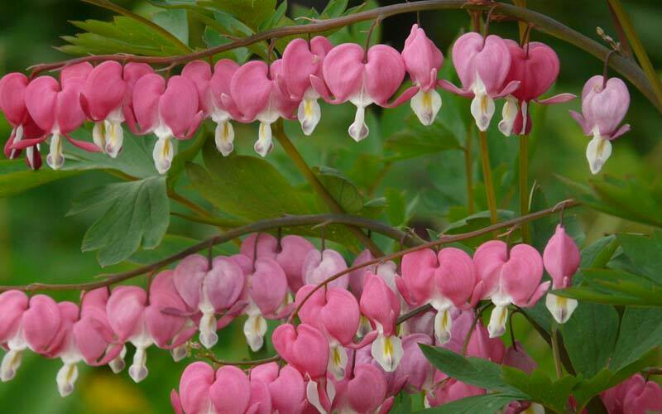
পরিচিতি
ফয়েজ আহমদ
প্রধান শিক্ষক
ইচাছড়া সরকারি
প্রাথমিক বিদ্যালয়
মাটিরাঙ্গা, খাগড়াছড়ি।

Slide 3

শ্রেণিঃতৃতীয়
বিষয়ঃপ্রাথমিক বিজ্ঞান
সময়ঃ ৪০ মিনিট

Slide 4
শিখনফলঃ
১। বায়ুর প্রয়োজনীয়তা বলতে ও লিখতে পারবে ।
২। “অক্সিজেন ছাড়া আগুন জ্বলে না” পরীক্ষণটি করতে পারবে।

Slide 5
ভিডিও টি দেখি

Slide 6
পাঠ শিরোনামঃ
বায়ু আমাদের কেন প্রয়োজন
(মুখ বন্ধ……চেষ্টা কর)
পৃষ্ঠাঃ ৩১

Slide 7
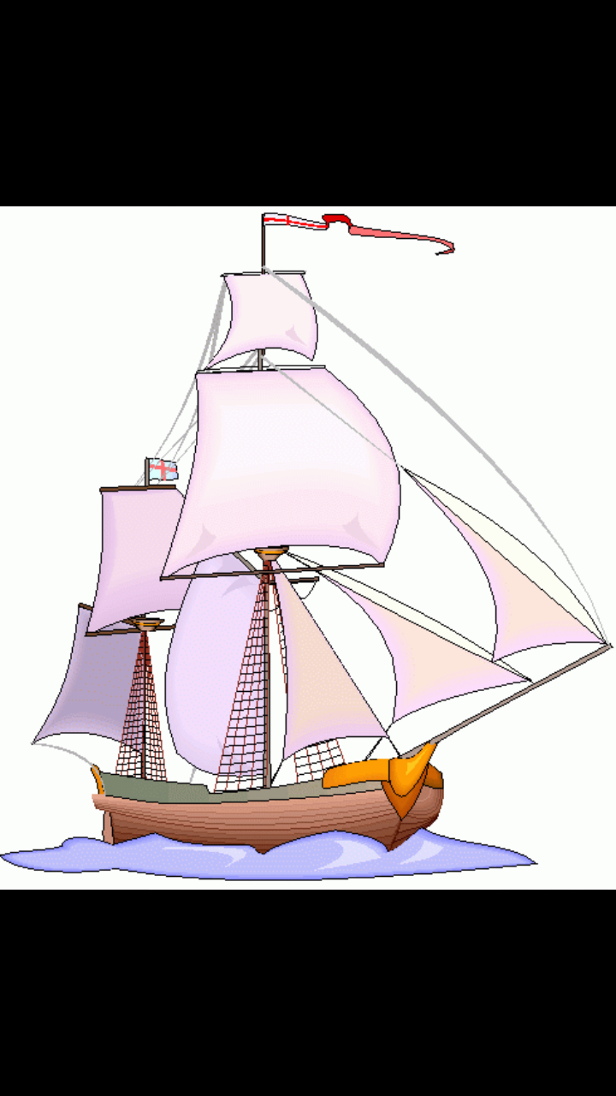
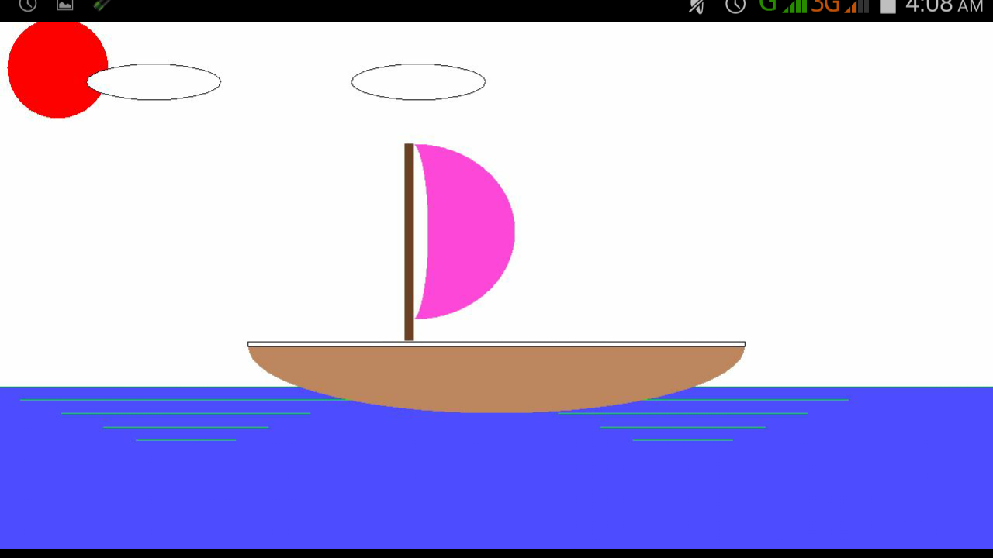
পালতোলা নৌকা

Slide 8
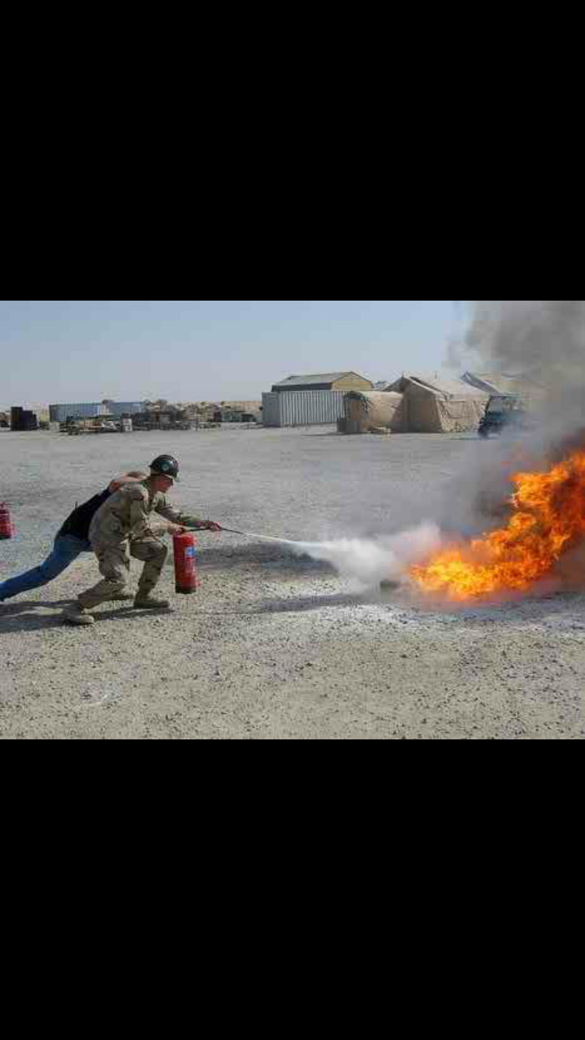
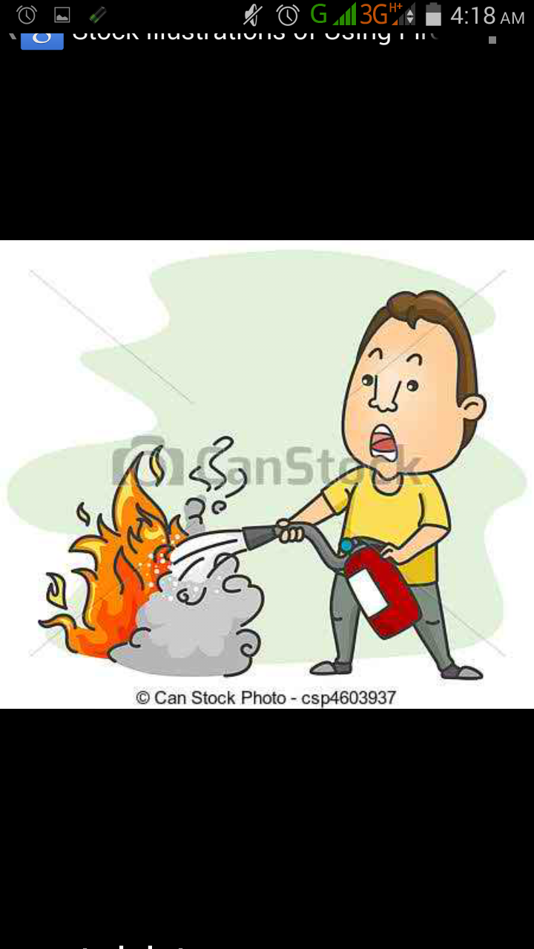
আগুন নেভানো

Slide 9
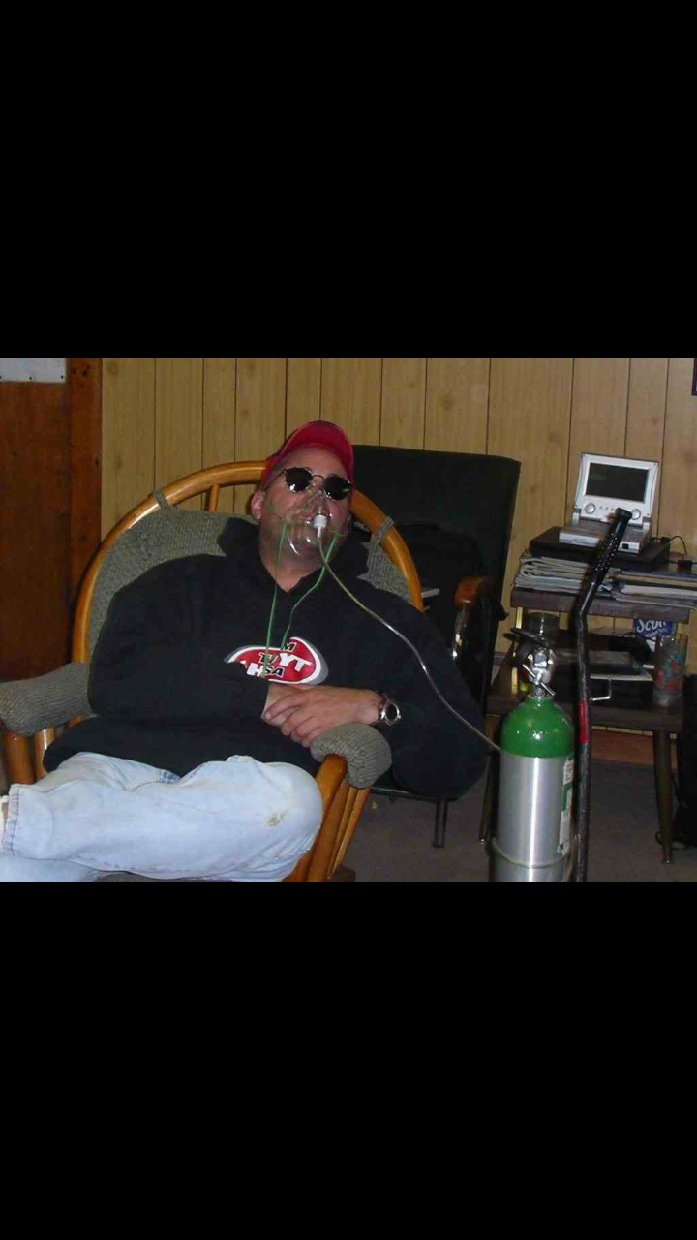
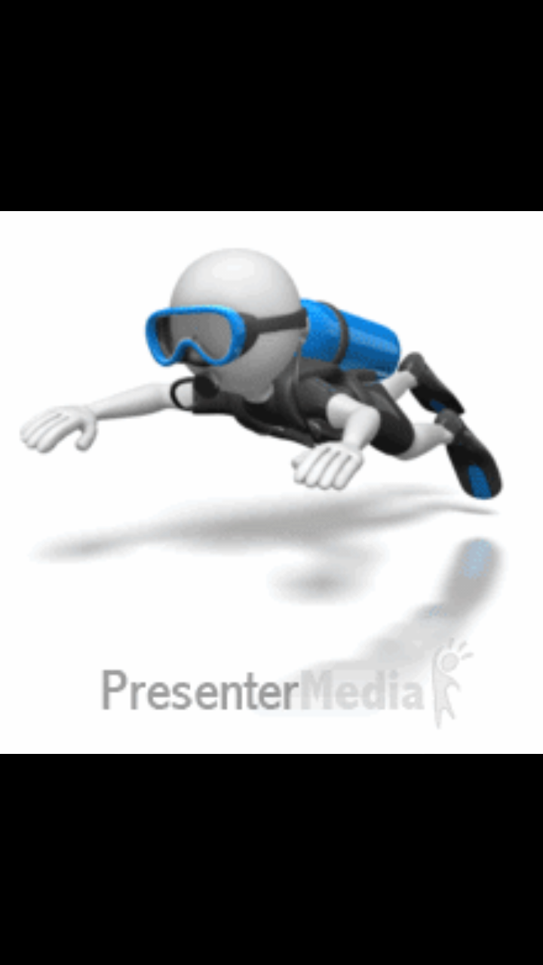
অক্সিজেন সিলিন্ডার

Slide 10
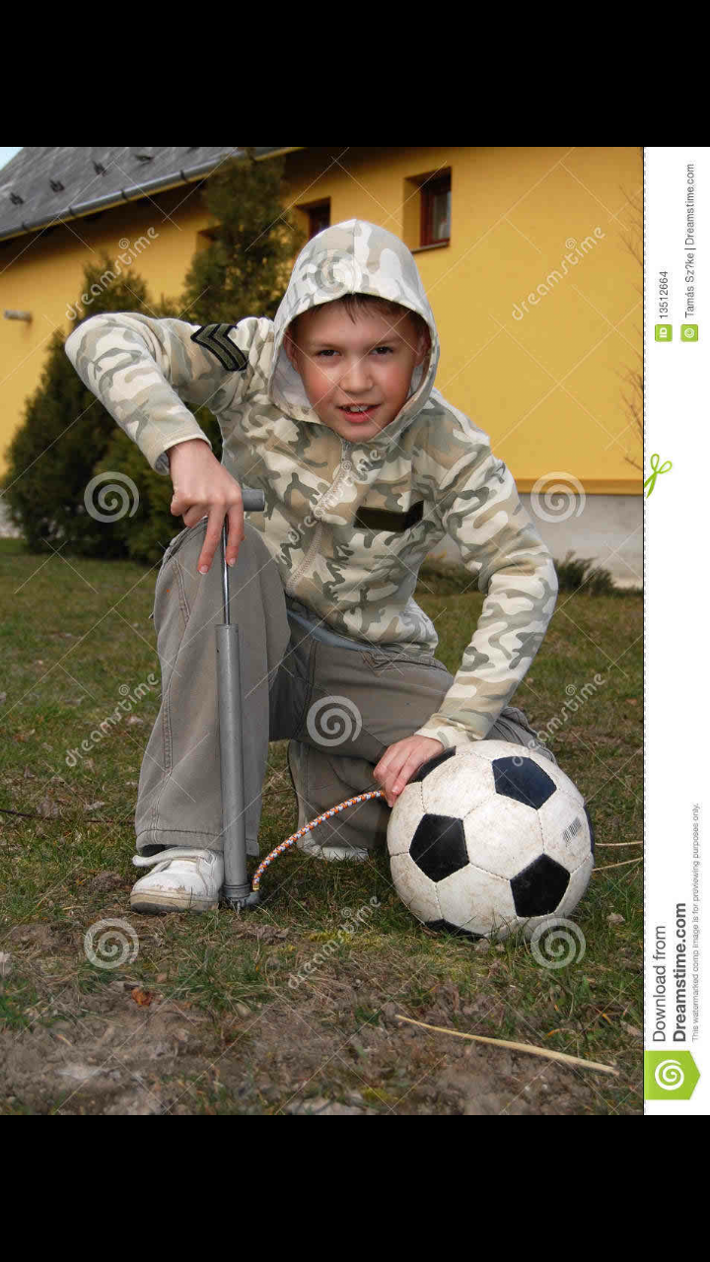
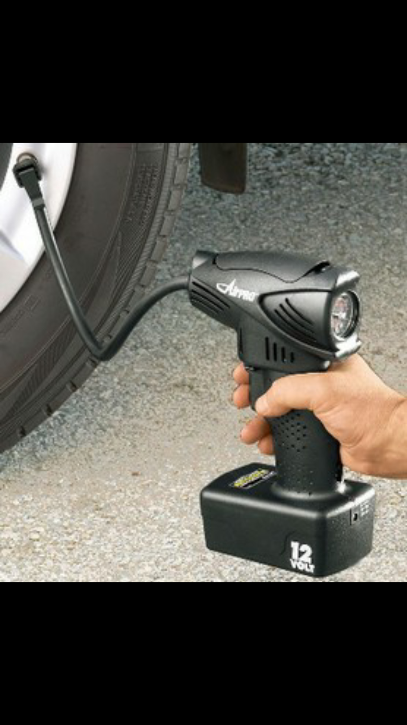
বল ও চাকা

Slide 11
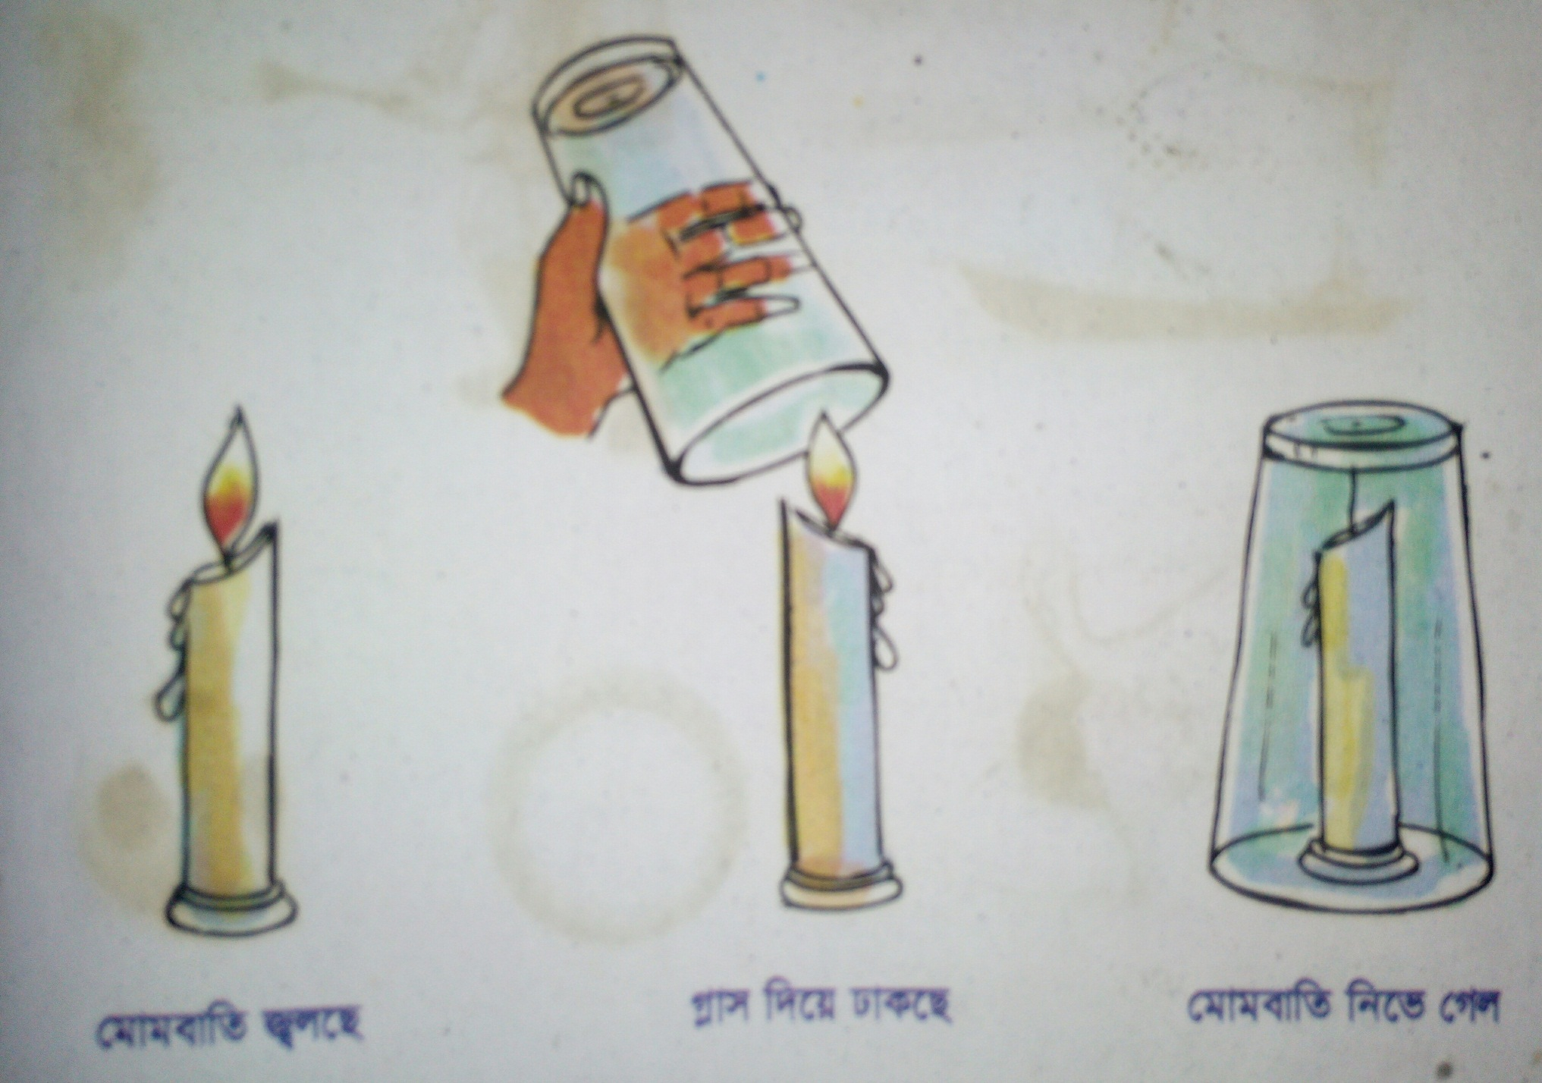
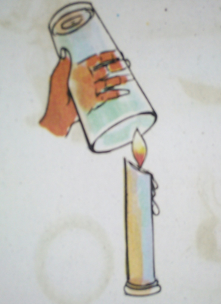
পরীক্ষণটি করি

Slide 12
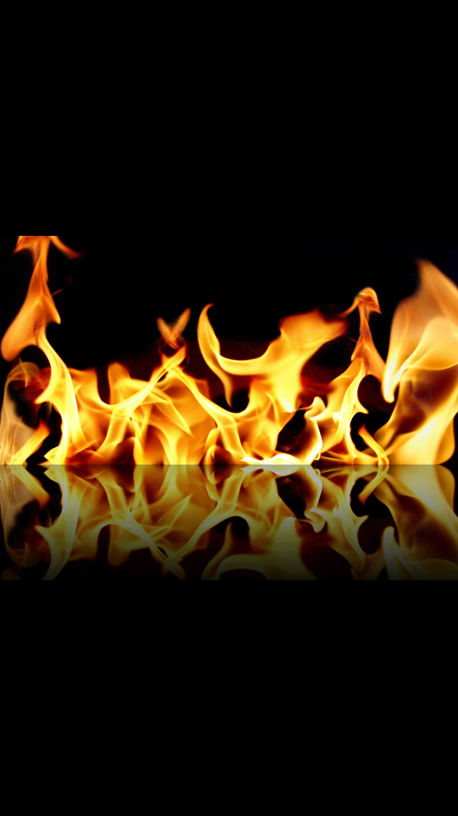
সিদ্ধান্তঃ
অক্সিজেন ছাড়া আগুন জ্বলে না ।

Slide 13
বায়ুর প্রয়োজনীয়তাঃ
জীবের শ্বাস গ্রহণ,
পালতোলা নৌকা চালানো,
আগুন জ্বালাতে অক্সিজেন প্রয়োজন,
উদ্ভিদের খাদ্য তৈরিতে কার্বন-ডাই-অক্সাইড প্রয়োজন,
রোগীর জন্য সিলিন্ডার অক্সিজেন প্রয়োজন।

Slide 14
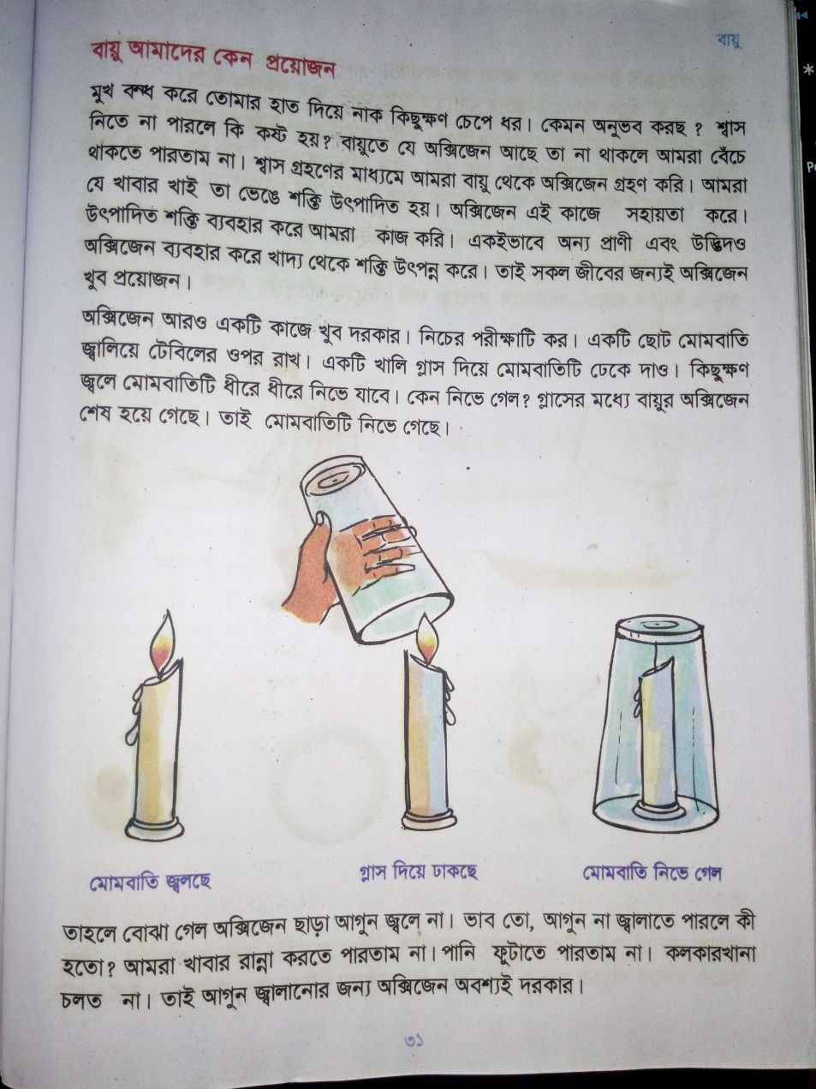
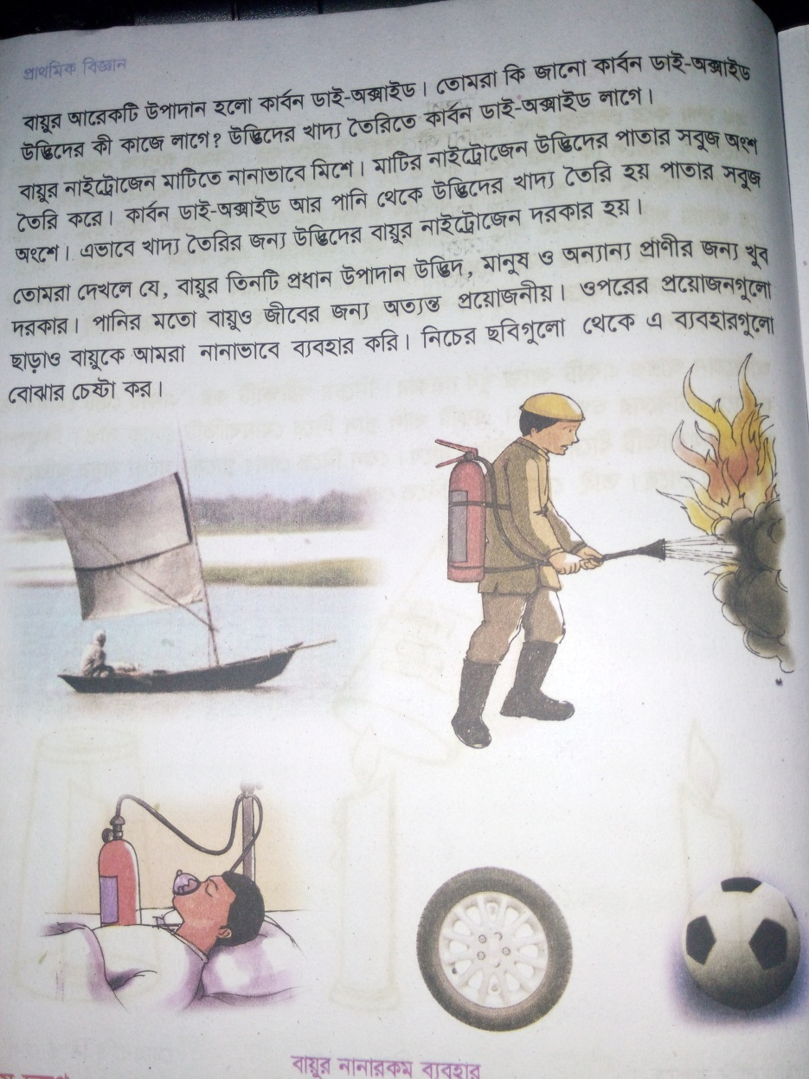
পাঠ্য বই এর ৩১ ও ৩২ পৃষ্ঠা পড়।

Slide 15
দলীয় কাজ
কার্বন-ডাই-অক্সাইড দল
“অক্সিজেন ছাড়া আগুন
জ্বলতে পারে না”
পরীক্ষণটি কর।
অক্সিজেন দল
বায়ুর প্রয়োনীয়তার
তালিকা তৈরি কর।

Slide 16
সংক্ষেপে উত্তর দাওঃ
১।বায়ুর ৩ টি প্রয়োজনীয়তা লিখ।
২।প্রাণী শ্বাস গ্রহণে কোন গ্যাস ব্যবহার করে?
৩।আগুন নেভাতে কোন গ্যাস ব্যবহার করা হয়?
৪। “অক্সিজেন ছাড়া আগুন জ্বলে না”প্রমাণ কর।

Slide 17
বাড়ির কাজঃ
১।বায়ু আমাদের কী কী কাজে লাগে?
২।কীভাবে বোঝা যায় আগুন জ্বালাতে
অক্সিজেন প্রয়োজন?

Slide 18
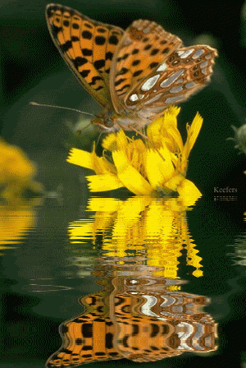
ভালো থেকো

